Slide 1
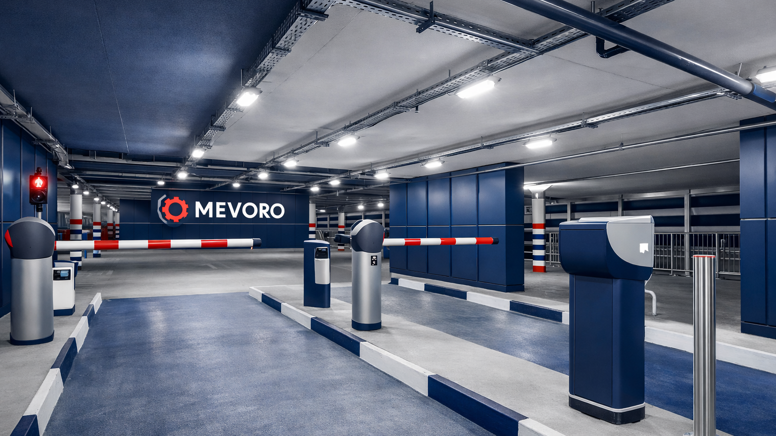
Mevoro Parking &
Smart Access Control
Platformă EDGE + Cloud • hardware-agnostic • pentru integratori B2B
Offline-first (EDGE)
Sincronizare live (Cloud)
Integrare pe orice echipamente
În producție din 2019 • 6 ani dezvoltare continuă
Notes:
[Sources]
- https://unsplash.com/photos/entrance-to-a-parking-garage-with-a-barrier-kGtz3I4rRJY (cover photo, Unsplash, accessed 2026-01-24)
[/Sources]

Slide 2
Pentru cine este
Creat pentru integratori / instalatori / furnizori de echipamente
Platforma se potrivește atât pentru proiecte noi, cât și pentru modernizări (retrofit), pe infrastructură mixtă.
Integrare & livrare
Mentenanță & extindere
Portofoliu multi-site
Personalizare, instalare, punere în funcțiune, integrare pe infrastructura clientului.
Adăugare endpoint-uri, metode de acces, senzori. Ajustări remote când nu sunt schimbări fizice.
Administrare centralizată pentru rețele de locații și trafic intens.
O soluție prin care:
Îți păstrezi libertatea de hardware și accelerezi livrarea proiectelor printr-o platformă flexibilă, matură și ușor de extins.
Mevoro • pentru parteneri B2B

Slide 3
Probleme tipice în proiecte
Ce complică proiectele (și consumă timp)
Scenarii diferite, multe excepții
Vendor lock-in pe hardware
Fiecare locație are reguli proprii (vizitatori, timere, acces în lanț, excepții).
Soluțiile dependente de echipamente îngreunează retrofit-ul și cresc costul proiectelor.
Mentenanță scumpă și reactivă
Multi-site greu de operat
Intervenții post-instalare, diagnostic dificil, lipsă alerte timpurii.
Fără management centralizat, trasabilitate și dashboard-uri, scalarea devine grea.
Mevoro • pentru parteneri B2B

Slide 4
Soluția Mevoro (overview)
Un singur sistem pentru parking + control acces
Endpoint auto
Beneficii
Barieră, LPR, RFID, senzori
Rețea de endpoint-uri, toate centralizate
Tracking în timp real + istoric complet
Poate funcționa în paralel cu alte sisteme
Extensibil pe scenarii complexe
Mevoro
Core
Endpoint pietonal
Uși/porți, RFID, QR, GSM, Bluetooth, Aplicație
Tracking • trasabilitate
Self-service • reguli
Interconectare
Booking.com, Sisteme gestiune, home automation, etc
Mevoro • pentru parteneri B2B

Slide 5
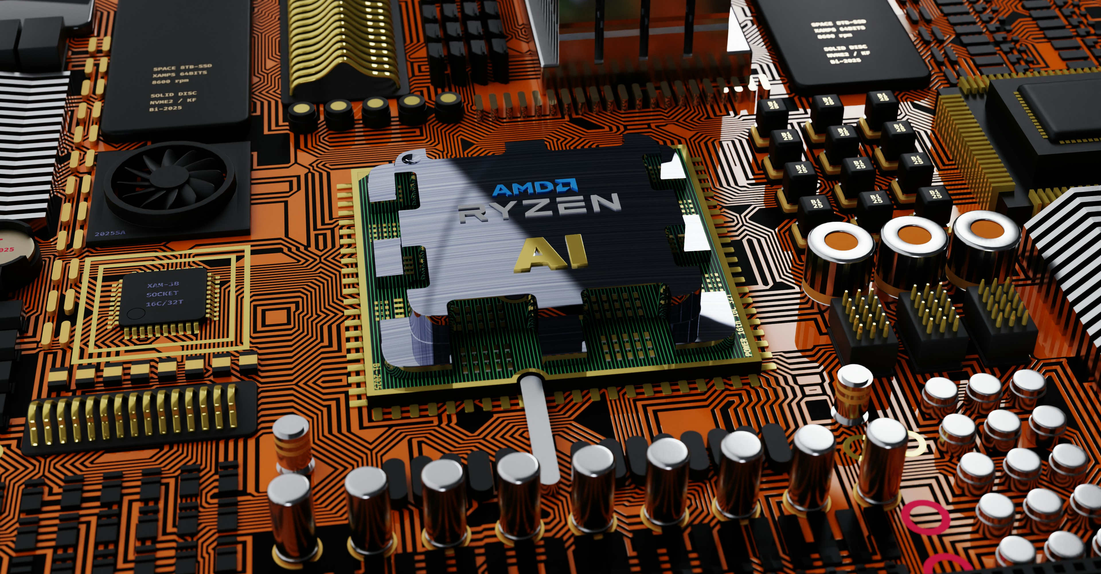
Arhitectură EDGE + Cloud
EDGE la locație + sincronizare live în cloud
La locație (EDGE)
În cloud
Funcționează fără internet
Reacție rapidă la acces
Integrare senzori / I/O
Continuă operarea local
Administrare centralizată
Trasabilitate & dashboard
Integrare sisteme externe
Redundanță (preia controlul în caz de necesitate)
Avantaje-cheie
Offline • viteză • redundanță • securitate (IP endpoint ascuns)
Sistemul poate continua operarea chiar și în situația întreruperii conexiunii, menținând controlul local și stocând istoricul pentru sincronizare ulterioară.
Mevoro • pentru parteneri B2B
Notes:
[Sources]
- https://unsplash.com/photos/a-close-up-of-a-computer-board-with-many-components-LScsYVz5jss (background photo, Unsplash, accessed 2026-01-24)
[/Sources]

Slide 6
Hardware-agnostic
Integrare pe orice infrastructură existentă
Software-ul nu depinde de marca echipamentelor și poate funcționa în paralel cu alte sisteme.
Bariere
Camere non LPR
Camere LPR
RFID
Biometric
Imprimante tichete
Bucle inductive
Celule foto
I/O diverse
Ce înseamnă practic
Poți intra în proiecte existente (retrofit)
Alegi tu echipamentele fără să fii constrâns de platformă
Extinzi cu costuri minime (I/O și integrare)
Mevoro • pentru parteneri B2B

Slide 7
Metode de acces
Multiple metode de acces, din aceeași platformă
LPR
RFID
GSM
BT
QR
APP
Număr + (opțional) marcă/model
Card / tag
Apel / SMS
Bluetooth
Cod QR
Comandă din aplicație
Extensibilitate
Lista se poate extinde cu metode noi de acces
Acoperă atât auto, cât și pietonal, în același sistem
Se pot crea reguli pentru scenarii complexe (timere, excepții)
Pentru o redundanță crescută, poate funcționa și wireless
Mevoro • pentru parteneri B2B

Slide 8
Senzori & alerte mentenanță
Conectare senzori = diagnostic mai rapid + alerte proactive
Senzori / I/O
Detecție anomalii
Alertă / Ticket
Bucle • celule foto • poziție braț • alte semnale
Corelează semnale și timpi pentru a identifica deviații
Notifică mentenanța și păstrează istoric
Exemple de anomalii detectabile
Modificări în timpii de deschidere/închidere ai barierei
Mașini detectate la barieră fără confirmare de la bucle
Inconsistențe între senzori (posibile cablaje/slăbiri)
Mevoro • pentru parteneri B2B

Slide 9
Aplicația Cloud
Operare la scară: self-service + trasabilitate + suport
Dashboard (exemplu)
Include
Gestionare parcări, accese și chei de acces
Sincronizare cu sisteme externe (ex: Booking.com)
Trasabilitate (audit) + dashboard
Notificări + blacklist
Tichete de suport
Accesuri azi
Alerte
Tichete
2.5k/endpoint
Anomalii I/O
Suport rapid
Mevoro • pentru parteneri B2B

Slide 10
User management
Roluri clare pentru operare B2B
Super admin
De ce contează
Acces total
Separă responsabilitățile (partener vs beneficiar)
Reduce erorile operaționale
Ajută la audit și trasabilitate
Admin
Beneficiar operațional
Utilizator
Acces conform drepturilor
Utilizator temporar
Acces limitat în timp
Trasabilitate completă a evenimentelor și acțiunilor (audit) în platformă.
Mevoro • pentru parteneri B2B

Slide 11
Payment & billing (modul)
Payment & billing automat (opțional, în funcție de scenariu)
Plan / abonament
Proformă automată
Plată
Acces & raportare
Reguli de taxare
Generare la final de lună
Integrare procesator
Trasabilitate completă
Capabilități
Taxare pe abonamente / planuri (inclusiv tip parcare publică)
Facturare automată în funcție de plan
Integrare cu sisteme de plată
Mevoro • pentru parteneri B2B

Slide 12
Scenarii complexe (diferențiator)
Flexibilitate reală: scenarii rare, dar critice
2 camere / o barieră
Acces în lanț
Pentru 2 direcții diferite, fără culoar.
Intrare obligă accesul prin alt endpoint în X minute.
Detecții speciale
Alte scenarii
Vehicule de intervenție, persoane sub barieră.
Fum (fără omologare PSI), avarii exterioare etc.
Se poate personaliza astfel încât să răspundă cu succes la orice scenariu real din teren.
Mevoro • pentru parteneri B2B

Slide 13
Instalare & extindere
Instalare clară, extindere ușoară, modificări remote
Workflow tipic
De ce contează pentru integrator
Camerele: conectare LAN (de regulă)
Senzori/cititoare: bornier cu șurub + schemă clară
Config & testare endpoint-uri
Punere în funcțiune + training
Extinderi ulterioare (endpoint-uri noi)
Mai puțin timp în teren
Modificări remote când nu sunt schimbări fizice
Downtime minim (minute)
Extindere fără redesign
Diagnoză la distanță
Mevoro • pentru parteneri B2B

Slide 14
Maturitate & scalare
Platformă matură, proiectată pentru scală
6
ani dezvoltare
continuă
2019
în producție
(îmbunătățit constant)
50k
Proiectat pentru utilizatori
concurenți (design)
2.500
mașini/zi
per endpoint (mediu)
1000+
Număr de locuri parcare/endpoint current.
Fără limită ca potențial
Self
service
operare
automatizată
Mevoro • pentru parteneri B2B
Notes:
[Sources]
- https://unsplash.com/photos/a-close-up-of-a-computer-board-with-many-components-LScsYVz5jss (background photo, Unsplash, accessed 2026-01-24)
[/Sources]

Slide 15
Următorii pași
De la discuție la pilot, rapid și clar
1
1) Demo
2
2) Pilot
3
3) Scalare
Pe scenariile tale (auto + pietonal + integrare)
1 locație, 1–2 endpoint-uri, validare fluxuri
Extindere în rețea + reguli + payment (opțional)
Ce pregătim înainte de demo
Lista endpoint-urilor și echipamentelor existente
Reguli/scenarii (vizitatori, abonamente, excepții)
Integrări dorite (ex: booking, plăți)
Plan de pilot + extindere
Mevoro • pentru parteneri B2B

